Slide 1
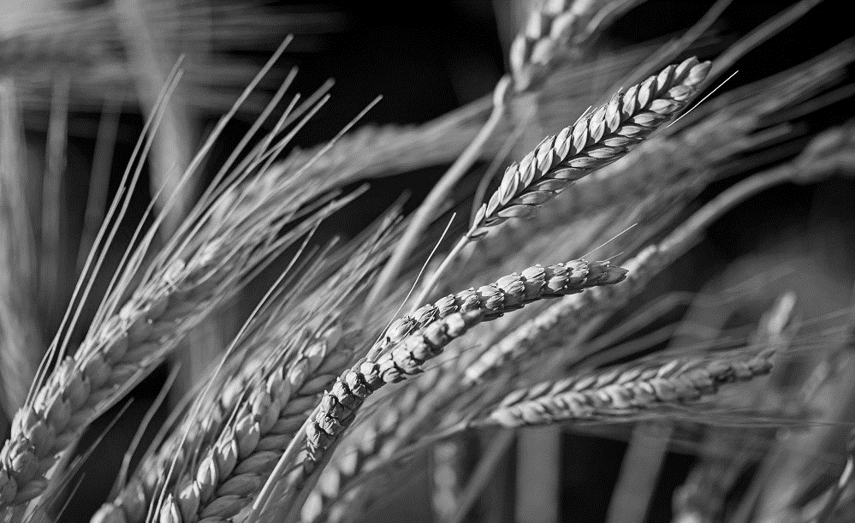


FAS
Fire alarm sensor
Ставропольский Государственный Аграрный Университет

Slide 2
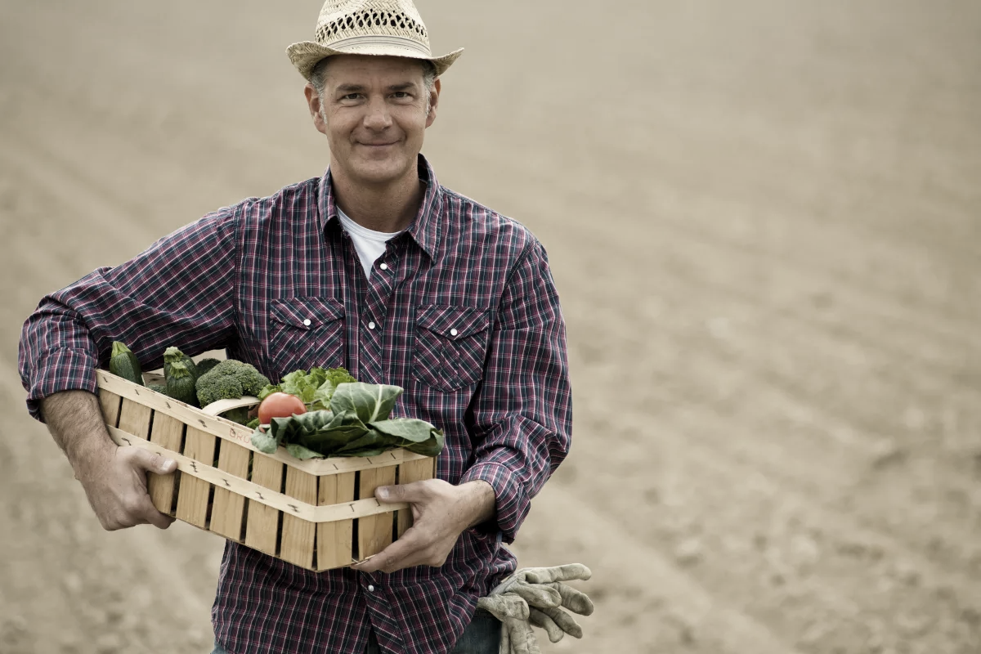

Пользователь и его проблема
Наши пользователи, сельскохозяйственные производства, хотят предотвратить появление пожаров на предприятии, чтобы минимизировать потери урожая и увеличить объемы производства, но не могут, потому что им сложно определить источник возгорания, а существующие решения, такие как соблюдение правил пожарной безопасности, а также спутники которые делают снимки земной поверхности и отправляют их в специализированные центры имеют свои недостатки:
сотрудники иногда игнорируют установленные правила безопасности
спутники могут давать ложные показание из-за облачности или не учитывать слабые пожары при низкой температуре.

Slide 3
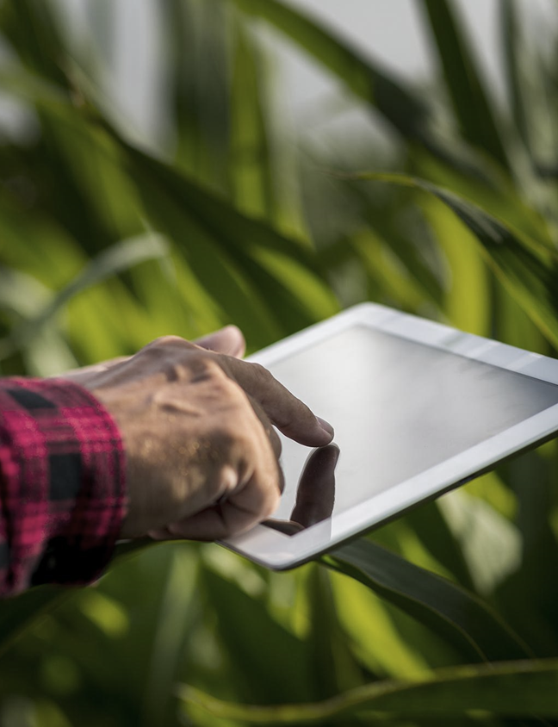
Решение
Для сельскохозяйственных производств, которым нужно предотвратить появление пожаров
на производстве, чтобы минимизировать потери урожая и увеличить объемы производства.
Наше решение по установке датчиков опознания пожара лучше тем, что в это устройство будет встроена видео-аналитика, с помощью которой камера сможет распознать дым и огонь, а в ночное время суток также будет активен тепловой детектор, реагирующий на движение в зоне видимости камеры.
При возникновении дыма и огня, датчик будет посылать информацию об источнике возгорания на экраны наблюдателей.
В отличие от авиационной охраны и спутников, которые передают снимки с земной
поверхности в специализированные центры, наше устройство лучше тем, что оно сразу будет
посылать информацию в МЧС о возникновении пожара.

Slide 4

Демонстрация решения

Slide 5

02
Экономика проекта: предположения и вопросы

Slide 6
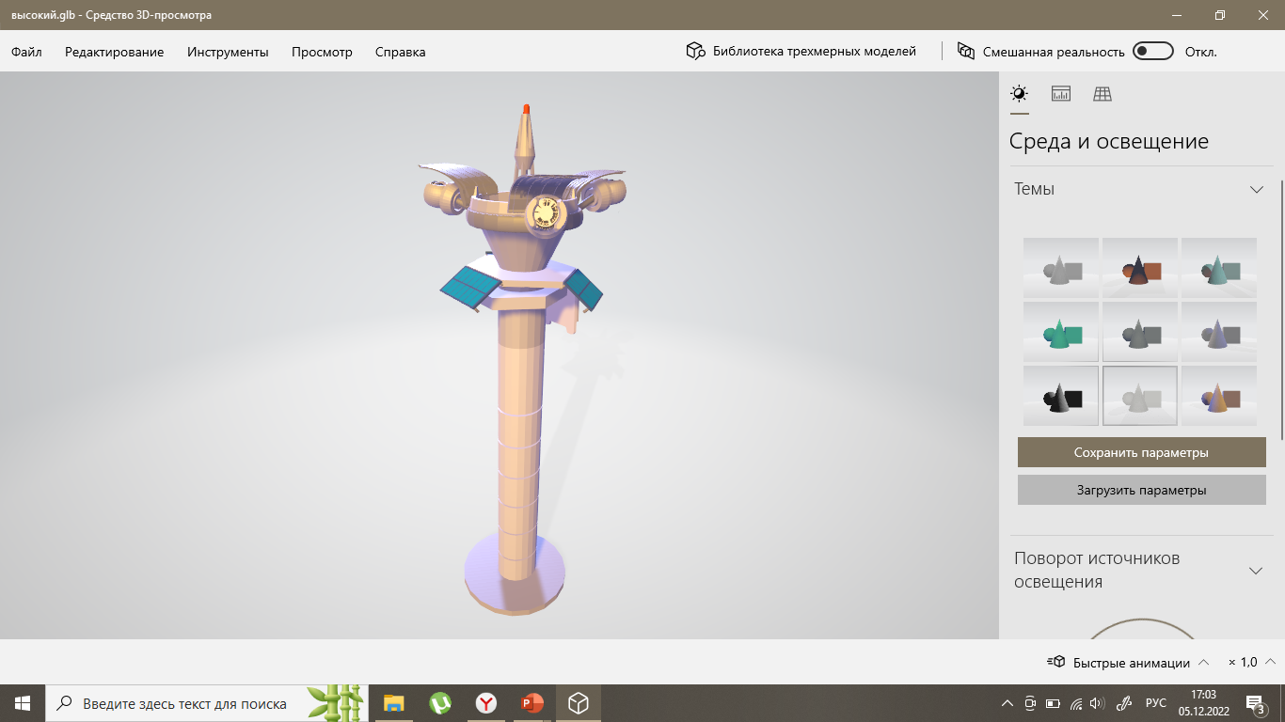
Экономика проекта
Наше устройство будет состоять из:
Широкоугольной камеры (3 шт) 6 000 руб
Солнечной батареи 2 000 руб
GPS – трекера 300 руб
Кронштейн для камеры видеонаблюдения 1 500 руб
3G – модем 4 000 руб
Итог : 13 800 Без ПО и крепления
18 800
На 14 тыс. гА необходимо 178 установок, так как 1 установка снимает радиусом в 78,5 гА
Обслуживание камер видеонаблюдения в Ставропольском крае (1 камера) – 550 руб

Slide 7
Способы организации доступа к системе видеонаблюдения
Что можно сделать если в распоряжении есть только ненадежный канал в Интернет (3G модем, Wi-Fi сеть, доступ через местную локальную сеть и т.п.) без выделенного IP-адреса.
Самый оптимальный способ – VPN-туннель в офис, где расположен пост наблюдения.
Несмотря на то, что коммуникации осуществляются по публичным сетям с использованием небезопасных протоколов, за счёт шифрования создаются закрытые от посторонних каналы обмена информацией.
VPN позволяет объединить, например, несколько офисов организации в единую сеть с использованием для связи между ними неподконтрольных каналов. При правильных настройках доступ к системе видеонаблюдения будет прозрачным, как и к компьютерам локальной сети, но доступа к соединению/данным/оборудованию извне не будет.
1
VPN (англ. Virtual Private Network - виртуальная частная сеть) - логическая сеть, создаваемая поверх другой сети, например Internet.

Slide 8
Способы организации доступа к системе видеонаблюдения
Что можно сделать если в распоряжении есть только ненадежный канал в Интернет (3G модем, Wi-Fi сеть, доступ через местную локальную сеть и т.п.) без выделенного IP-адреса.
2
Второй способ – сторонний сервис VPN с статическим IP.
Данный способ отличается от предыдущего тем, что вместо сети офиса пост наблюдения соединен с сторонним сервисом VPN через тот же Интернет.
Достоинства данного способа: не требуется иметь собственный VPN-сервер и статический/серый IP-адрес.

Slide 9

Перспективы развития проекта за пределами интенсива / Перспективы внедрения и итоги тестирования с заказчиком
01
02
Мы собираемся реализовать наш проект и пустить его в производство.
Понять, как работает командная работа, и научиться пользоваться этим и другими навыками, которые приобретем в ходе работы над нашим проектом.
Проект будет зарабатывать на поштучной продаже датчиков пожарной
сигнализации сельскохозяйственным производствам
03
Датчик пожарной сигнализации будет продаваться через собственный сайт,
где есть возможность просмотра модели.
04
Также возможна продажа через крупные магазины

Slide 10
Команда
Прокопова Анастасия Евгеньевна
Руденко Екатерина Викторовна
Груднева
Юлия
Сергеевна
Ляпах Валерия Анатольевна
Сапичев
Анатолий
Анатольевич
Сирицан
Анастасия
Евгеньевна
Лидер команды
Идея проекта
Проведение исследований/ опросов
Оформление презентации
Оформление презентации
Создание тестового прототипа
Проведение исследований/ опросов
Проведение экономических расчетов
Создание промо видео.
Проведение исследований/ опросов

Slide 11
Подведение итогов работы в интенсиве
01
02
Наша главная цель – это обезопасить леса и поля от пожаров, из-за которых люди могут потерять много урожая. Благодаря нашей разработке мы можем этого избежать.
В нашей команде все работали слаженно, у каждого было
своё задание.
03
В начале проекта мы столкнулись с различными техническими проблемами (крепление камер, их кража, сеть для передачи видео). Благодаря совместным усилиям команды, нам удалось их решить.
04
Главным нашим достижением является то, что мы (экономисты и менеджеры), никогда не работавшие в сельхоз направлении, разработали такой проект, создали 3D модель устройства.

Slide 12
